Slide 1





Društveni dijalog
Analiza potreba i modeli podrške deci i mladima sa intelektualnim teškoćama
Dr Aleksandra Rabrenović
Mr Tijana Malezić Repajić
Palata Srbija, 27.11.2024.

Slide 2


Projekat u okviru Programa WEBER
Centra za evropske politike i partnera (TEN)
Program “Pokretači civilnog društva na Zapadnom Balkanu za reformisanu javnu upravu – WeBER 3.0”
Finansiraju: Evropska unija i Austrijska razvojna agencija
Trajanje: od februara 2023. do jula 2026. godine
Think for Europe Network (TEN) i Centar za istraživanje javne uprave (KDZ) iz Beča
Opšti cilj: osnaživanje organizacija civilnog društva kako bi doprineli transparentnijim i odgovornijim upravama zemalja Zapadnog Balkana koje su usmerene ka građanima

Slide 3
Beograd – inkluzivni grad
CILJ PROJEKTA: unapređenje kvaliteta života i usluga koje se pružaju deci i mladima sa intelektualnim teškoćama radi njihovog osposobljavanja za samostalni život i rad u lokalnoj zajednici
CILJNA GRUPA: deca i mladi sa intelektualnim teškoćama i njihovi roditelji

Slide 4
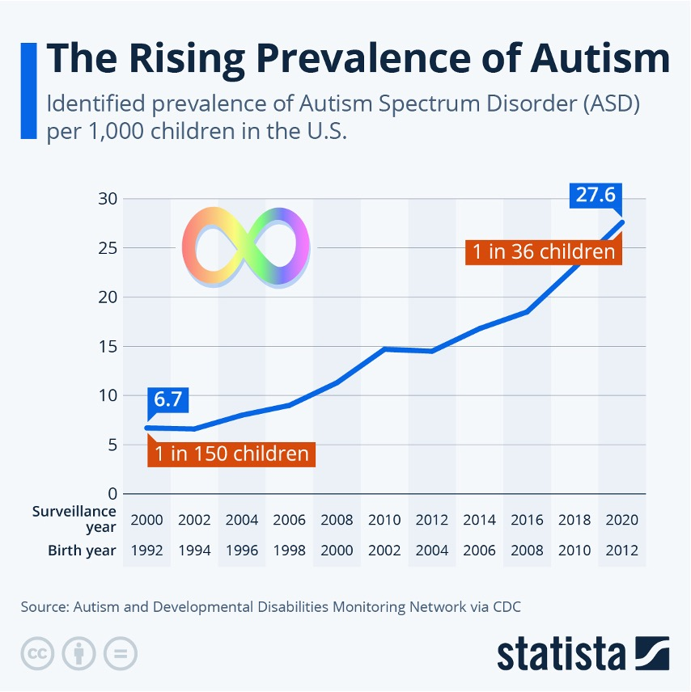
ZNAČAJ TEME: Ranjiva populacija
Veliko povećanje broja dece sa autizmom i intelektualnim teškoćama u poslednjih 20 godina:
Centar za kontrolu bolesti SAD – (CDC): 40 procenata intelektualne teškoće
Podaci Instituta za javno zdravlje “Batut” iz Registra dece sa smetnjama u razvoju (april 2024)
Broj dece upisane u registar je: 3418, od toga je 1666 dece sa poremećajem spektra autizma

Slide 5
Metodologija istraživanja
primena “design thinking” metodologije
održane tri fokus groupe sa roditeljima dece i mladih sa intelektualnim teškoćama o analizi potreba u junu 2024. (od 3-6 godina, 7-12 i 13-18+)
sprovedeni intervjui sa decom i mladima sa intelektualnim teškoćama u junu 2024.
održana jedna radionica o mogućim modelima podrške u oktobru 2024.
analiza stateških dokumenata, zakonovstva, izveštaja OCD, statističkih podataka Ankete o prihodima i uslovima života (SILK) RZS-a i DevInfo baze
Nisu obuhvaćena deca i mladi u domskom smeštaju

Slide 6

Ostvareni napredak
Obrazovanje: razvoj inkluzivnog obrazovanja u poslednjih 15 godina
Socijalna zaštita: uvedena usluga ličnog pratioca 2015.
Zdravstvo: uspostavljanje Registra dece sa smetnjama u razvoju, uz podršku UNICEF-a; prepoznavanje da su autizam/intelektualne teškoće praćene sa pridruženim medicinskim stanjima (30% epilepsija, veliki broj gastrointestalnih teškoća, mogućnost genetskih istr. i sl)
Sve veći broj udruženja roditelja osoba sa intelektualnim teškoćama
Podrška Ministarstva rada, zapošljavanja, boračkih i socijalnih pitanja, lokalne samouprave i donatora radu udruženja

Slide 7
Definisanje problema i potreba dece sa intelektualnim teškoćama
- Nedovoljna informisanost pedijatara o razvojnim problemima i nedostatak procene za defektološkom podrškom
- Ograničen broj defektoloških i logopedskih tretmana u domovima zdravlja
- Visoka cena defektoloških tretmana u privatnom sektoru
- Nedostatak finansijskih sredstava roditelja da finansiraju sve tretmane
- Nedovoljna znanja u oblasti AAK; Svakom detetu nije obezbeđen lični pratilac;
Deca su izrazila potrebu za druženjem u široj društvenoj zajednici, u prostoru koji je prilagođen njihovim potrebama - koji je dovoljno velik da može da uključi različite aktivnosti, i omogući im da razvijaju svoje talente (pevanje, sviranje, slikanje i sl.)

Slide 8
Definisanje problema mladih sa intelektualnim teškoćama
Često se produžava roditeljsko pravo - potpuno se ili delimično lišavaju poslovne sposobnosti
Nemaju pravo na asistenta nakon završetka školovanja
Nemaju beneficije u oblasti zapošljavanja zbog procene radne sposobnosti
Nedovoljni kapaciteti radnih centara (usluge dnevnog boravka) - liste čekanja
Nerazvijena usluga asistiranog stanovanja
- Roditelji preuzimaju brigu o deci, posebno nakon punolestva – gubitak zaposlenja roditelja
Nedostatak socijalnih kontakata van porodice, želja da se uključe u zajednicu (da izlaze, da se druže sa tipičnom populacijom)
Ne postoji mnogo događaja (kulturnih, sportskih itd) koji su inkluzivnog tipa
Visok rizik za institucionalizaciju

Slide 9
I pored značajnih uloženih napora u poslednjoj dekadi, stopa nezaposlenosti osoba sa invaliditetom je 10 puta viša u odnosu na opštu populaciju

Slide 10
Socijalna davanja za osobe sa invaliditetom u Srbiji su značajno niža u odnosu na prosek zemalja EU (kao procenat BDP-a)
Izvor: Anketa o prihodima I uslovima života (SILC)

Slide 11

Modeli podrške deci i mladima sa intelektualnim teškoćama

Slide 12
Predlozi za podršku deci sa intelektualnim teškoćama
Uvođenje usluge socijalne zaštite inkluzivnog centra (u svakoj jedinici lokalne samoprave) u kome bi se pružale, između ostalog, usluge defektologa, reedukacija psihomotorike; gde bi deca i mladi imali mogućnost socijalizacije, organizovanog odlaska na događaje
Refundacija troškova defektoloških i logopedskih tretmana iz budžeta, socijalnih fondova i lokalne samouprave
Uvođenje nastavnih materijala koji će biti prilagođeni potrebama dece sa intelektualnim teškoćama
Obezbeđenje ličnih pratilaca i pedagoških asistenata u školama
Notes:
Pogledaj ovaj sajt o nastavnim programima za decu sa smetnjama u razvoju: https://gate21.org/o_projektu.htm, evo šta kaže: Evropski projekat podržan od strane Erasmus plus programa koji okuplja 4 partnerske organizacije iz tri različitie zemlje:
1. OŠ „Anton Skala“ iz Srbije
2. Centar za autizam, Hrvatska
3. OŠ „Antona Janše“, Slovenija
Pridruženi partner: Zavod za vrednovanje kvaliteta obrazovanja i vaspitanja (ZVKOV), Srbija
Cilj projekta je izrada nastavnog materijala prilagođenog učenicima sa različitim smetnjama u razvoju. Nastavni materijal biće u skladu sa nacionalnim kurikulumima pomenute tri zemlje, pratiće nastavne oblasti i teme tri predmeta (maternji jezik, matematika i svet oko nas) i moći će besplatno da se preuzme u PDF formatu.
Nakon kreiranja baze materijala za štampu i upotrebu u neposrednom radu sa decom sledi faza izrade aplikacije koja će se takođe koristiti u edukativne svrhe. Naime, učenici će moći da samostalno ili uz nadzor pristupaju aplikaciji koja će sadržati prilagođen nastavni sadržaj i zadatke za vežbanje. Aplikacije će biti dostupne za besplatno preuzimanje na Play store i AppStore platformama.
Realizacijom projekta značajno će se unaprediti kvalitet obrazovno-vaspitnog rada u ustanovama koje se bave obrazovanjem učenika sa smetnjama u razvoju. Nepostojanje jedinstvene baze materijala za učenje i podučavanje znatno otežava rad nastavnika koji neretko samostalno osmišljavaju materijale i prilagođavaju ih učenicima.

Slide 13
Predlozi za podršku mladima sa intelektualnim teškoćama
Uvođenje odlučivanja uz podršku (umesto produženja roditeljskog prava i lišavanja poslovne sposobnosti), uz korišćenje asistivnih tehnologija alternativne i augmentativne komunikacije (AAK)
Uvođenje procene potrebe za podrškom za zapošljavanje (umesto procene radne sposobnosti)
Obezbeđenje potrebnih usluga socijalne zaštite: radnih asistenata, asistiranog stanovanja i novih usluga soc. zaštite
Razvoj modela socijalnog preduzetništva (novi Zakon o socijalnom preduzetništvu iz 2022)
Širenje sveti kod poslodavaca o mogućnostima i prednostima zapošljavanja osoba sa intelektualnim teškoćama

Slide 14
Opšti predlozi
Povećanje ukupnih sredstava za finansiranje usluga socijalne zaštite za osobe sa invaliditetom
Izmene načina finansiranja usluga socijalne zaštite za osobe sa invaliditetom – razmatranje uvođenja doprinosa za dugotrajnu negu u skladu sa Strategijom deinstitucionalizacije 2022-2026.
Uvođenje dodatnih usluga socijalne zaštite
Uvođenje instituta “roditelj – negovatelj”
Uvođenje kartica invaliditeta
Povećanje svesti lokalnih samouprava o potrebama dece i mladih sa int. teškoćama
Povećanje svesti javnosti o potrebama dece i mladih sa intelektualnim teškoćama i njihove integracije u lokalnu zajednicu

Slide 15

Za kraj
“Nemojte nikad sumnjati da mala grupa posvećenih pojedinaca može promeniti svet: to je jedina stvar koja ga je ikad i menjala”
Margharet Mead

Slide 16

Kontakt
info@decabezgranica.com

